Slide 1
Массивы

Slide 2
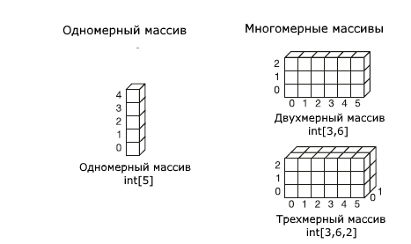
Виды массивов

Slide 3
Массив
Массив представляет набор однотипных данных. Объявление массива похоже на объявление переменной за тем исключением, что после указания типа ставятся квадратные скобки:
тип_переменной[] название_массива;
Например, определим массив целых чисел:
После определения переменной массива мы можем присвоить ей определенное значение:
Здесь вначале мы объявили массив nums, который будет хранить данные типа int. Далее используя операцию new, мы выделили память для 4 элементов массива: new int[4]. Число 4 еще называется длиной массива. При таком определении все элементы получают значение по умолчанию, которое предусмотренно для их типа. Для типа int значение по умолчанию - 0.

Slide 4
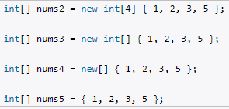
Также мы сразу можем указать значения для этих элементов:
Все перечисленные выше способы будут равноценны.
Подобным образом можно определять массивы и других типов, например, массив значений типа string:

Slide 5
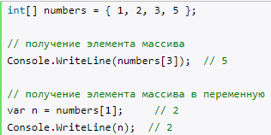
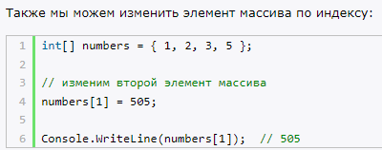
Индексы и получение элементов массива
Для обращения к элементам массива используются индексы. Индекс представляет номер элемента в массиве, при этом нумерация начинается с нуля, поэтому индекс первого элемента будет равен 0, индекс четвертого элемента - 3.
Используя индексы, мы можем получить элементы массива:

Slide 6

И так как у нас массив определен только для 4 элементов, то мы не можем обратиться, например, к шестому элементу. Если мы так попытаемся сделать, то мы получим ошибку во время выполнения:

Slide 7

Свойство Length и длина массива
каждый массив имеет свойство Length, которое хранит длину массива. Например, получим длину выше созданного массива numbers:

Slide 8
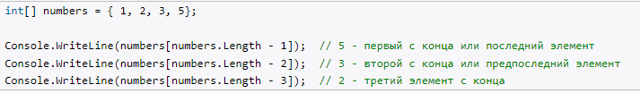
Благодаря наличию свойства Length, мы можем вычислить индекс последнего элемента массива - это длина массива - 1. Например, если длина массива - 4 (то есть массив имеет 4 элемента), то индекс последнего элемента будет равен 3. И, используя свойство Length, мы можем легко получить элементы с конца массива:

Slide 9
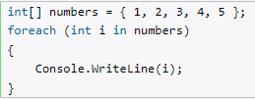
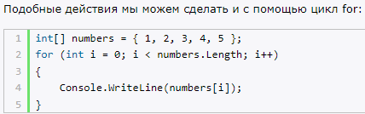
Перебор массивов
Для перебора массивов мы можем использовать различные типы циклов. Например, цикл foreach:

Slide 10
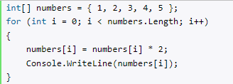
В то же время цикл for более гибкий по сравнению с foreach. Если foreach последовательно извлекает элементы контейнера и только для чтения, то в цикле for мы можем перескакивать на несколько элементов вперед в зависимости от приращения счетчика, а также можем изменять элементы:

